Slide 1
物态变化复习专题1---- 温度及其变化

Slide 2
课堂学习任务一： 基本概念复习---固态、液态、气态各有哪些特征？物质状态为什么会发生变化？
问1：水蒸气是什么状态？常见固态、液态、气态物质各有哪些状态特征？
问2：物质状态为什么会发生变化？热传递的条件是什么？
问3：液体/气体/固体温度计的工作原理分别是什么？
问4：实验室液体温度计、体温计在量程、分度值及使用方法等方面有哪些不同？

Slide 3
课堂学习任务二： 基本规律复习---吸热/放热后物体/环境的温度、物体的状态将发生怎样的变化？
问1：分析图甲、乙中物质吸热/放热过程，回答下列问题：
①图像乙中用 表示物体吸热的多少，这是 思想；
②温度变化，状态不变的事例有哪些？（举6个不同的典型事例）
③温度不变，状态变化的过程有哪些？（举4个不同的典型事例）
④温度变化，状态也变化的过程有哪些？（举2个不同的典型事例）

Slide 4
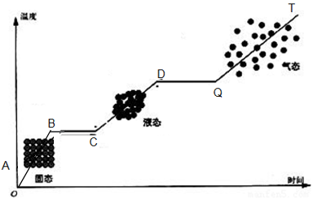
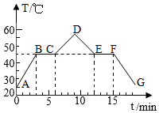
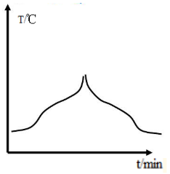
图甲
图乙 晶体、非晶体加热熔化再凝固

Slide 5
课堂学习任务二： 基本规律复习---吸热/放热后物体/环境的温度、物体的状态将发生怎样的变化？
问2：下列事例中温度变化的特点和条件是什么？
①图甲中，AB段和CD段吸热升温的快慢有何不同？哪些因素影响烧水时间？
②水能不能沸腾？
③哪些办法可使水蒸气更容易液化？
④冰能不能熔化？
⑤水蒸气为什么不见了？
⑥冰/雪是怎样形成的？又是怎样消失的？

Slide 6
课堂学习任务三： 基本应用复习---熔点、沸点、温度变化的应用有哪些？
问1：冰的熔点一定是0℃吗？怎样科学熔冰？
问2：水的沸点一定时100℃吗？怎样利用低压沸腾？
问3：怎样科学利用热水、冷水？

